Slide 1
第七章作业

Slide 2
P279(1)证明：在任何有向完全图中，所有结点入度的平方之和等于所有结点的出度平方之和。
证明：设有向完全图有n个结点。对于任意结点v_{i}均有
deg⁺(v_{i}) + deg ⁻(v_{i}) = n-1 （1）
而完全图的边数为n(n-1)/2，由定理7-1.1有
∑deg⁺(v_{i})+∑deg ⁻(v_{i})=n(n-1)
由定理7-1.3 有∑deg⁺(v_{i})=∑deg ⁻(v_{i})
所以∑deg⁺(v_{i}) = ∑deg ⁻(v_{i}) = n(n-1)/2 （2）
由（1）有(deg⁺(v_{i}))² = (n-1 - deg ⁻(v_{i}) )²
因此∑(deg⁺(v_{i}))² = ∑ (n-1 - deg ⁻(v_{i}) )²
= ∑[(n-1)² -2(n-1) deg ⁻(v_{i}) + (deg ⁻(v_{i}) )²]
=n(n-1) ² –2(n-1) ∑ deg ⁻(v_{i}) + ∑(deg ⁻(v_{i}) )²
由（2）有 ∑ deg ⁻(v_{i}) = n(n-1)/2
代入上式即得∑(deg⁺(v_{i}))² = ∑ (deg ⁻(v_{i}) )²

Slide 3
P287(5)：
从A到F的所有通路7条：ABCF，ABCEF，ABEF，ABECF，ADEF，ADECF，ADEBCF
从A到F的迹9条： ABCF，ABCEF，ABEF，ABECF，ADEF，ADECF，ADEBCF，ADECBEF，ADEBCEF
A到F之间的距离：d_{AF}=3
k(G)=λ(G)=δ(G)=2
A
B
C
D
E
F

Slide 4
3
4
6
P287(7)：
d<1,4>=3
d<2,5>=3
d<3,6>=3
R={<1,2>,<2,3>,<3,1>,<3,4>,<4,5>,<5,6>}
2
1
5

Slide 5
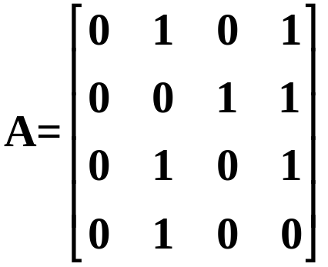
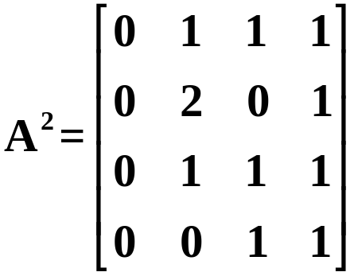
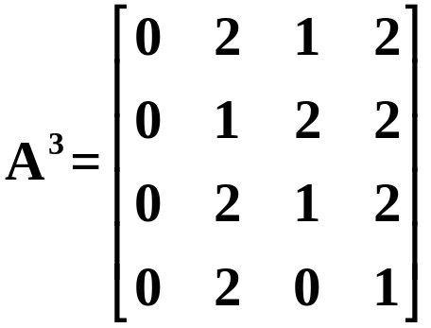
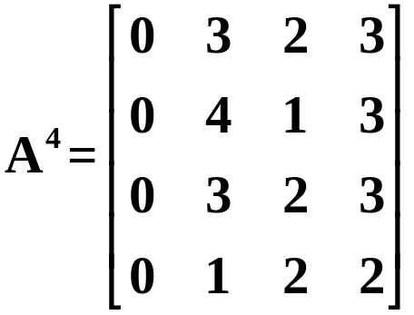
P300(1)：
有1条长度为2的路：v₁→v₂→v₄
有3条长度为4的路：
v₁→v₂→v₃→v₂→v₄
v₁→v₂→v₄→v₂→v₄
v₁→v₄→v₂→v₃→v₄
v₁
v₂
v₄
v₃

Slide 6
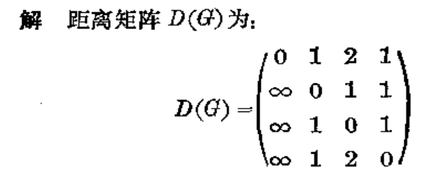
v₁
v₂
P300(2)：
v₄
v₃

Slide 7
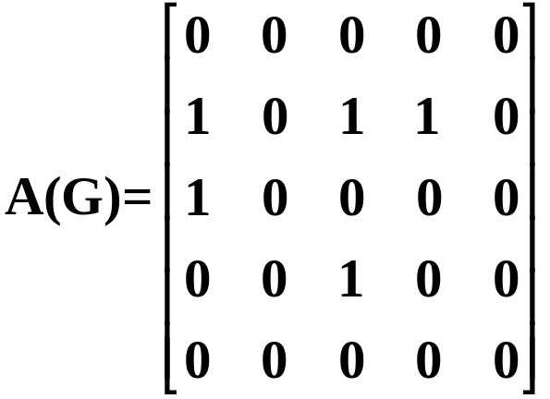
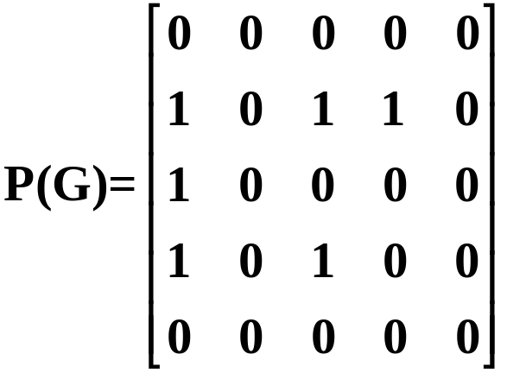
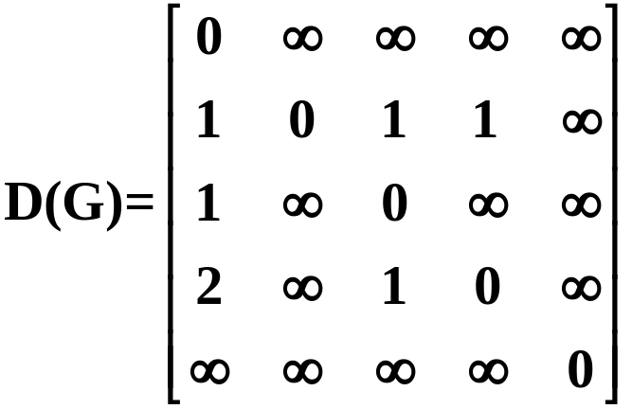
v₂
v₁
v₅
P300(3)：
v₃
v₄

Slide 8
P312(9)：证明若G具有汉密尔顿路，则对于V的每一个真子集S有 W(G-S)≤|S|+1
证明：设C是G的一条汉密尔顿路，对于S中的结点v₁，
W(C-v₁)≤2， S中的结点v₂，W(C-v₁-v₂)≤3，以此类推，
可得，W(C-S)≤|S|+1。
故W(G-S)≤W(C-S)≤|S|+1。

Slide 9
P312(11)：设简单图G=<V, E>且|V|=v，|E|=e，
若有e≥C_{v-1}²+2，则G是汉密尔顿图。
证明：反证法。如果G不是汉密尔顿图，由定理7-4.5可知，存在结点v₁，v₂∈V，使得deg(v₁)+ deg(v₂) ≤v-1。在图G-{v₁,v₂}中，结点数为|V|-2=v-2，故它的边数≤1/2(v-2)(v-3)。G中边数e≤1/2(v-2)(v-3)+(v-1)< 1/2(v-2)(v-3)+v=C_{v-1}²+2，
与假设矛盾，因此G是汉密尔顿图。

Slide 10
P317(1)：证明：若G是每一个面至少由k(k≥3)条边围成的连通平面图，则e≤(k(v-2))/(k-2)，这里e，v分别是图G的边数和结点数。
证明：因为∑_{i=1}^{r}deg(r_{i})=2e，
而deg(r_{i})≥k(1≤i≤r)，故2e≥kr，即r≤2e/k，
而v-e+r=2，故v-e+2e/k≥2，
即e≤(k(v-2))/(k-2)。

Slide 12
P327(2)：一棵树有两个结点度数为2，一个结点度数为3，三个结点度数为4，问它有几个度数为1的结点。
(6)：
3
2
1
2
2
9
1
1
4
3
8
7
2
3
2
1
5
6
4
3
2
2
10

